Slide 1
임베디드 컴퓨팅 기말 발표
소속 : 컴퓨터공학전공
학번 : 2017108266
이름 : 안상민

Slide 2
CONTENTS
01
02
03
04
소개
조사
플로우차트
순서도 설계
05
06
개발 부품 및 기능 설명
07
연결 구성 및 결과물 설명
08
개발 소스 및 기능 설명
개발환경
09
실험 과정 및 설명
10
참고 앱, 문헌 및 사이트
11
개발소감
CONTENTS

Slide 3
01
소개

Slide 4
01
소개
아두이노를 사용한 식물 자동 급수기
개발 목적 및 의의
집에서 키우는 화분이 많아 자동으로 물주는 기계가 있으면 좋겠다고 생각함
독창성
조건을 만족할 때 일정한 양의 물을 주는 것이 아닌 지정된 시간에 습도와 토양습도를 측정하여 그에 따른 물의 양을 다르게 설정해 물을 줌
주요 기능
현재 습도와 화분 토양의 습도를 측정해 LCD에 출력
습도와 토양 습도에 따라 줘야하는 물의 양을 계산해 펌프 모터를 통해 급수

Slide 5
02
조사

Slide 6
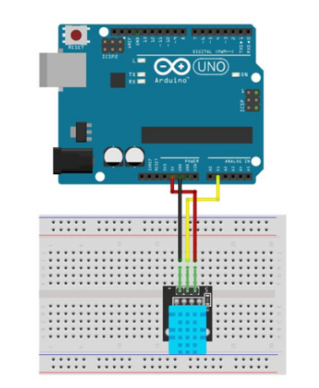
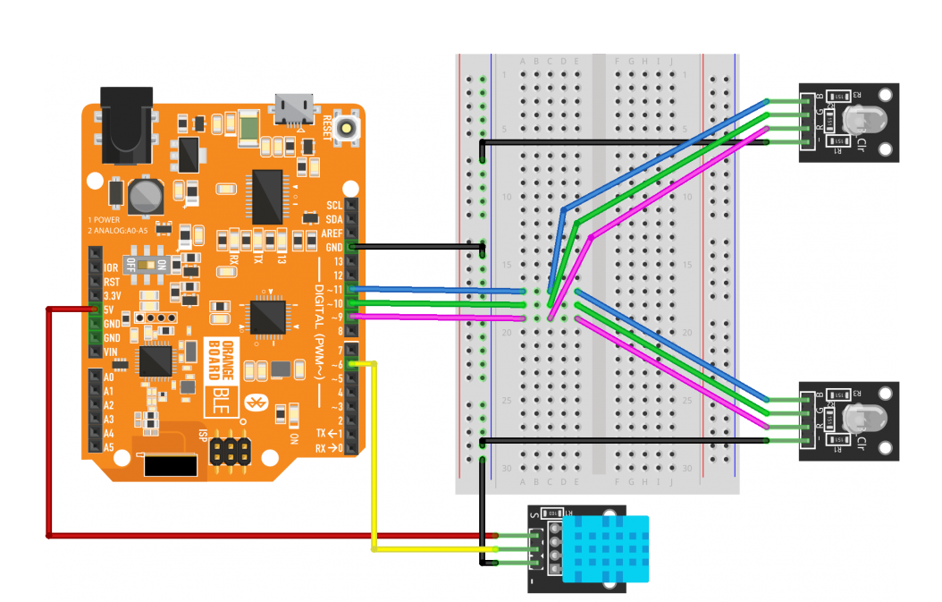
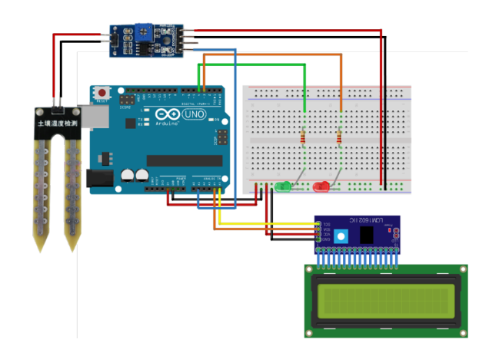
02
조사
 | 개요 | 주요기능 | 제공컨텐츠 | 유료/무료 | 개발자 | 개발날짜
 | 온습도 센서를 이용하여 온습도를 측정함 | 온습도 센서를 통해 온습도를 측정하고 시리얼 모니터에 측정값을 출력 | 온습도 값 | 무료 | 로보다인시스템 | 2018-01-18
 | 불쾌지수를 나타내는 스마트 전등 | 온습도 센서로 온습도를 측정 후 불쾌지수 값을 계산하여 값에 따른 LED 색을 출력 | 온습도 값 | 무료 | kocoafab | 2017-11-01
 | 토양수분센서를 이용하여 토양의 수분량을 측정 | 토양수분센서를 통해 토양의 수분량을 측정하여 LCD에 값을 출력 | 토양의 수분량 | 무료 | 로보다인시스템 | 2017-02-10

Slide 7
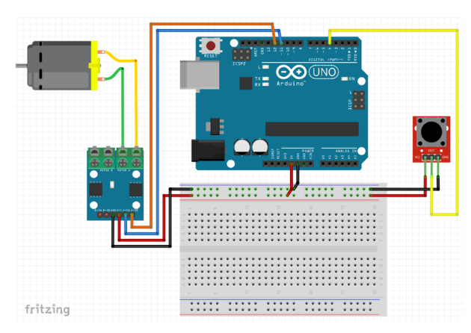
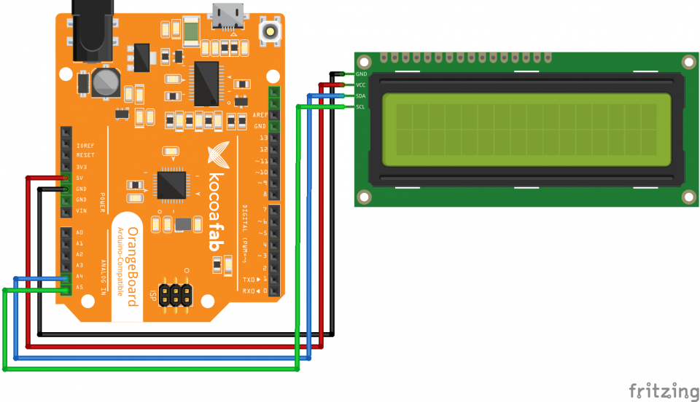
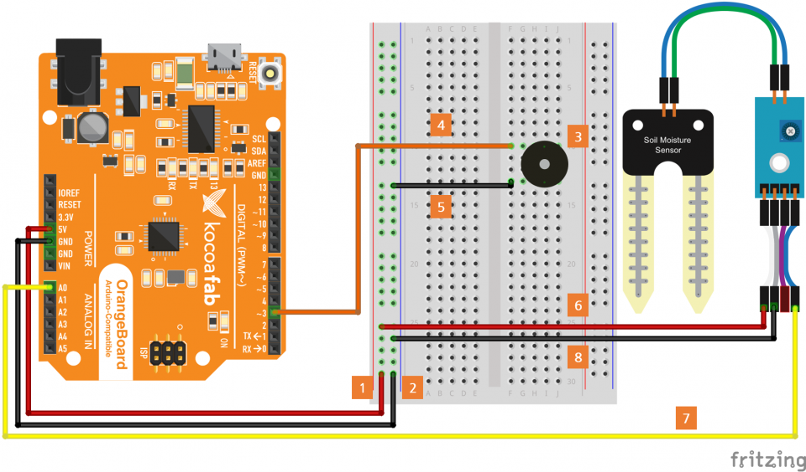
02
조사
 | 개요 | 주요기능 | 제공컨텐츠 | 유료/무료 | 개발자 | 개발날짜
 | 펌프모터와 아두이노 택트 스위치 모듈을 사용해 물을 펌핑 | 스위치를 누르면 펌프가 작동해 물을 내뱉음 | 수분 공급 | 무료 | 배씨의 프로그래밍 | 2019-04-25
 | LCD에 문자 출력 | LCD제어를 통해 문를 출력 가능 | 문자 출력 | 무료 | kocoafab | 2017-11-01
 | 토양수분센서와 피에조 부저를 이용해 수분량에 따른 소리 출력 | 토양의 수분량을 측정해 값을 매핑한 후 그에 맞는 음계의 음을 출력 | 소리 출력 | 무료 | kocoafab | 2015-01-21

Slide 8
03
플로우차트

Slide 9
03
플로우차트
시작
습도, 토양습도 측정
LCD 출력
퍼지화
추론
역퍼지화
퍼지 출력 값으로 모터 가동시간 계산
no
지정된 시간인가?
yes
화분에 물 공급

Slide 10
04
순서도 설계

Slide 11


04
순서도 설계
아두이노
토양습도센서
온습도센서
펌프모터
아두이노 작동
토양습도센서 가동
센싱 데이터
온습도센서 가동
센싱 데이터
퍼지 이론을 통해
출력 값 계산
펌프모터 가동
급수

Slide 12
05
개발환경

Slide 13
05
개발환경
하드웨어
1. 센서 : 온습도 센서, 토양습도센서
2. 모터 : 펌프모터
3. 아두이노 : 아두이노 우노 보드
소프트웨어
컴파일러 : 아두이노 스케치
컴퓨터 사양
CPU : Intel(R) Core(TM) i5-10400
메모리 : 16GB

Slide 14
06
개발 부품 및 기능 설명

Slide 15
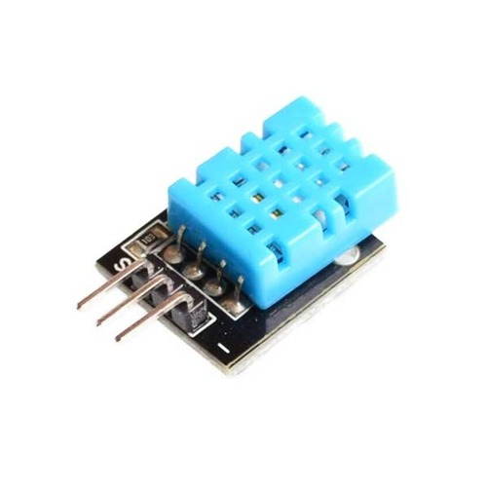
06
개발 부품 및 기능 설명
센서 | 기능
 | 온습도 센서 -정전식 습도센서와 서미스터를 이용하여 대기온도와 습도를 측정하고 디지털 센서 신호로 출력하는 센서 기능 -두 전극 사이의 저항 변화를 측정함으로써 공기중의 습도 변화를 확인할 수 있음
 | 규격
 | 정격 전압 : +5V(3.5V~5.5VDC) 온도 범위 : 0~50°C ± 2 °C 습도 범위 : 20-90% RH ± 5%

Slide 16
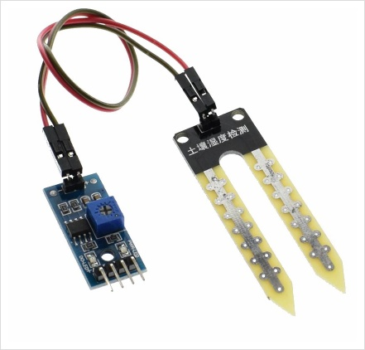
06
개발 부품 및 기능 설명
센서 | 기능
 | 토양습도센서 -토양의 수분을 감지하여 디지털 또는 아날로그 센서값을 출력하는 모듈 기능 -두 개의 전극부분은 토양의 수분함량에 따라 저항 값이 변화하며, 이에 따라 전류의 세기 또한 변하게 됨
 | 규격
 | 동작 전압 : 3.3V ~ 5V

Slide 17
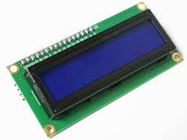
06
개발 부품 및 기능 설명
센서 | 기능
 | LCD -후면에 백라이트를 두고 전면에 액정을 두어 액정이 전기 신호에 따라 빛을 차단하거나 통과시키는 방식으로 빛을 내는 액정 표시장치 기능 -16글자씩 2줄에 출력 가능
 | 규격
 | 소비전력 : 0.4W 무게 : 3.2g 크기 : 85 x 35 x 18mm

Slide 18
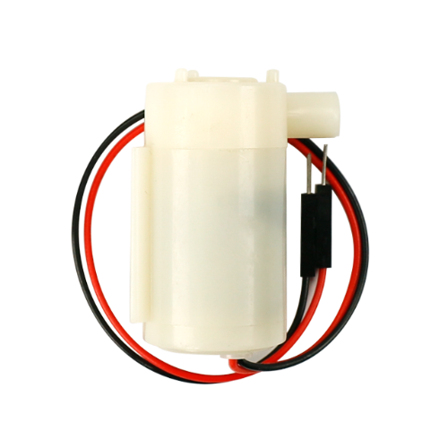
06
개발 부품 및 기능 설명
센서 | 기능
 | 펌프모터 -원동기로부터 기계적 에너지를 받아서 액체나 기체에 압력을 주어 낮은 압력인 곳에서 높은 압력인 곳으로 위치를 바꿔주는 기계 기능 -수중에서 펌핑작용을 하여 물을 빨아들인 후 연결된 호스로 내뱉음
 | 규격
 | 전압 : 2.5V~6V 전류 : 130mA~240mA 크기 : 43 x 24 x 33mm

Slide 19
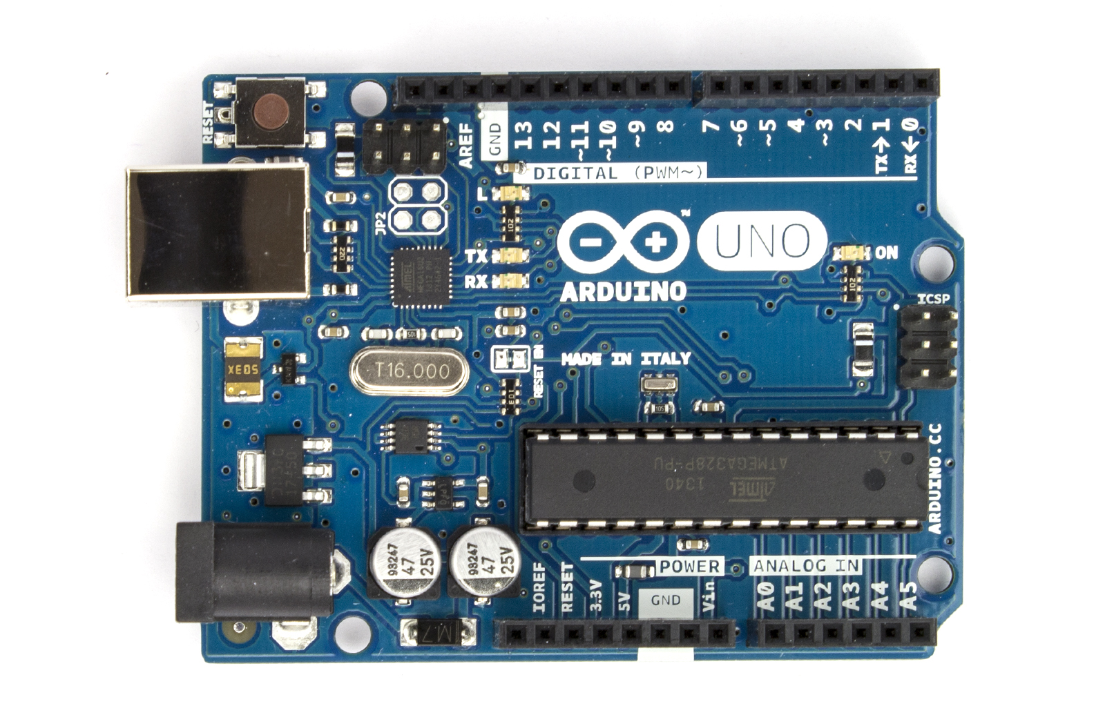
06
개발 부품 및 기능 설명
보드 | 규격 및 기능
 | 아두이노 우노 보드 규격 -마이크로 컨트롤러 -시스템 전압 : 5V -크키 : 68 x 53mm -디지털 입출력 핀 : 20 -아날로그 입력 핀 : 6 -PWM 출력 핀 : 6

Slide 20
04
순서도 설계

Slide 21
04
순서도 설계

Slide 22
04
순서도 설계

Slide 23
10
참고 앱, 문헌 및 사이트
기존 아두이노 프로그램 조사
https://m.blog.naver.com/PostView.naver?isHttpsRedirect=true&blogId=eduino&logNo=221187957461
https://kocoafab.cc/tutorial/view/726
https://m.blog.naver.com/eduino/220932193318
순서도 설계
https://kor.pngtree.com/freepng/outline-person-icon_5196472.html
https://www.flaticon.com/kr/free-icon/flower-shape_3977192
개발 부품 및 기능 설명
http://vctec.co.kr/product/dht11-%EC%98%A8%EC%8A%B5%EB%8F%84-%EC%84%BC%EC%84%9C-%EB%AA%A8%EB%93%88-dht11-digital-temperature-humidity-sensor/10797/
https://artsung410.tistory.com/43
https://www.eduino.kr/product/detail.html?product_no=984

Slide 24

텍스트를
입력하세요
이미지에 대한 설명을 입력하는 공간입니다.
이미지에 대한 설명을 입력하는 공간입니다.
이미지에 대한 설명을 입력하는 공간입니다.

Slide 25
Q & A
Q&A

Slide 26
THANK YOU -
경청해주셔서 감사합니다.

